Slide 1
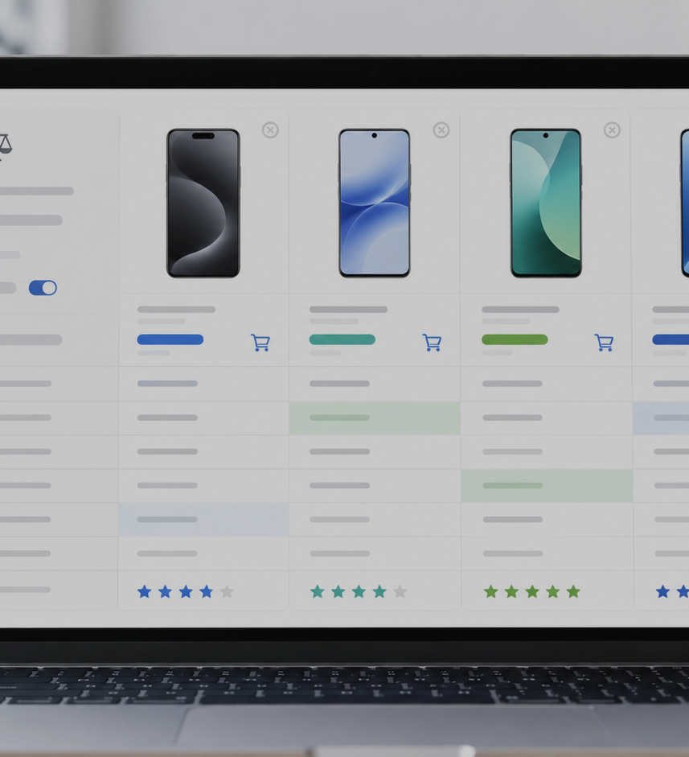
AI赋能PRD
AI时代的PRD工作流
从需求素材到可评审产品方案
Notes:
讲师开场：,今天这一部分不急着讲Prompt。先让大家看到一个反直觉现象：AI生成PRD很容易，但越像样，越容易掩盖假设。,互动问题：如果老板只说“做一个商品对比工具”，你会怎么开始？信息够不够？

Slide 2
AI赋能PRD · 第一部分
为什么不能让AI直接写PRD？
不追求“生成一篇漂亮文档”，而是建立可靠的人机协作边界。
Notes:
讲师开场：,今天这一部分不急着讲Prompt。先让大家看到一个反直觉现象：AI生成PRD很容易，但越像样，越容易掩盖假设。,互动问题：如果老板只说“做一个商品对比工具”，你会怎么开始？信息够不够？

Slide 3

1 / 一句话需求
一句需求，够写PRD吗？
先从一个真实但模糊的需求开始。
“我们想做一个商品对比工具，
帮助用户更快完成购买决策。”
需求越短，AI越会用“常识”补空白。产品决策往往就藏在这些空白里。
目标：让学员先意识到“需求输入”不完整，而不是先学习Prompt。
Notes:
讲师讲法：,把这句话放出来以后停顿10秒，让学员先判断“够不够”。不要马上讲答案。,引导：商品对比看起来简单，但背后涉及品类、SKU、参数来源、价格优惠、推荐边界、异常处理。,转场：我们先让Codex直接写，看看会发生什么。

Slide 4

2 / 错误演示
Codex直接写：看起来很完整
> 帮我写一份电商商品对比工具的PRD。
通常AI会立刻给出：
背景与目标
功能范围
页面流程
业务规则
验收标准
问题：完整 ≠ 正确
现场操作：打开Codex，输入提示词，生成第一版“错误PRD”。
Notes:
现场演示步骤：,1. 在Codex新开一个项目或对话。,2. 输入：帮我写一份电商商品对比工具的PRD。,3. 生成后不要逐字讲，只浏览标题和几个表格。,讲师点评：大家会看到，AI会很快生成“看起来完整”的PRD。这恰恰是风险所在，因为它已经开始替你做决策。

Slide 5
3 / 找出隐藏假设
AI替我们做了哪些产品决策？
把AI生成内容拆开看，很多并不是事实。
数量
最多对比4个商品
品类
支持同品类或跨品类
参数
自动定义核心参数
AI生成得越完整，隐藏假设可能越多。
推荐
给出“最佳购买建议”
价格
展示历史价格趋势
记录
保存/分享对比结果
数据
默认参数完整准确
目标：把“看起来像PRD”的内容拆解成可讨论的产品问题。
Notes:
讲师讲法：,拿Codex生成的PRD做现场标注，挑出3-5个AI擅自决定的内容即可。,互动：让学员把每个点归类：这是事实？是假设？还是产品决策？,强调：AI没有恶意，它只是在补空白。但产品经理不能让它悄悄补。

Slide 6
4 / 三分法
事实、假设、决策：不能混在一起
后续所有AI辅助PRD流程，都围绕这三类信息展开。
已确认事实
当前假设
产品决策
有来源、有证据、可追溯
例如：用户会反复切换详情页
尚未验证，但暂作前提
例如：差异高亮能降低决策成本
产品经理明确选择并担责
例如：一期只支持同一三级类目
AI最常见的问题：把“假设”和“决策”写成“事实”。
这页是后续工作流的核心判断框架。
Notes:
讲师讲法：,三分法要重点讲透。后面使用Codex时，会要求它在所有输出中标记“已确认事实 / 当前假设 / 待确认事项”。,例子：,- 商品参数来自标准化属性库，这是事实吗？不一定，除非素材给了。,- 最多对比4个商品，这是产品决策，不是AI可以自动确定的常识。,- 商品对比能提升转化率，这是假设，必须后续验证。

Slide 7

5 / PRD不是简单写作
PRD真正包含四类工作
AI不是只用来“代笔”，而是嵌入整个PRD生产链路。
信息理解
产品决策
读材料、找证据、识别冲突
定目标、定范围、做取舍
结构化表达
协作校验
流程、规则、权限、验收
研发/测试/运营评审与修改
PRD不是“写出来的”，而是需求理解和产品决策被结构化表达出来的结果。
这一页用于把学员从“AI写文档”拉回到“AI辅助产品工作”。
Notes:
讲师讲法：,这一页快速讲，不展开传统流程。传统产品经理已经知道怎么写PRD。重点是重新定义AI介入点。,强调：AI可以显著提升信息理解、结构化表达、协作校验，但不能替代产品经理做关键决策。,转场：既然PRD有不同工作，那么AI和人应该怎么分工？

Slide 8

6 / 人机分工
AI有建议权和执行权，但没有最终决策权
把“谁来做事”和“谁来负责”分清楚。
AI负责
产品经理负责
读取整理材料
确认问题是否真实
发现信息缺口
决定目标与范围
生成文档初稿
选择方案并做取舍
模拟多角色评审
对最终需求负责
隐藏复杂性
必须被显性化
让AI做“可追责前的工作”，不要让AI替你承担“不可转移的责任”。
这页用于形成课堂中的“人机协作契约”。
Notes:
讲师讲法：,这页的重点是责任，而不是工具。,AI可以执行很多任务，但它不会承担产品上线后的业务结果。,例子：如果AI建议支持跨品类对比，后续原型和Demo都沿用这个设定，最后技术发现参数体系根本不支持，责任不在AI，而在产品经理没有确认。

Slide 9
7 / 正确工作流
从“一键生成”改成“分阶段协作”
今天后续所有操作，都会沿着这条链路推进。
1
2
3
4
5
6
7
8
需求素材
AI理解复述
三分法整理
AI提出问题
产品决策
生成PRD
多角色评审
确认定稿
会议、反馈、数据、约束
先确认它是否读懂
事实 / 假设 / 待确认
暴露信息缺口
范围、规则、取舍
分模块完成
研发、测试、运营
进入原型与Demo
重点：先让AI提出问题，再让产品经理做决策，最后才生成PRD。
这页是后续实操的路线图。
Notes:
讲师讲法：,这页不只是方法论，而是之后Codex项目操作的路线。,强调“三个不要”：不要一上来写正文，不要把假设写成事实，不要让AI自动修改决策。,转场：商品对比工具不会只停留在PRD，后面还会继续做原型、Demo和Vibe Coding。

Slide 10
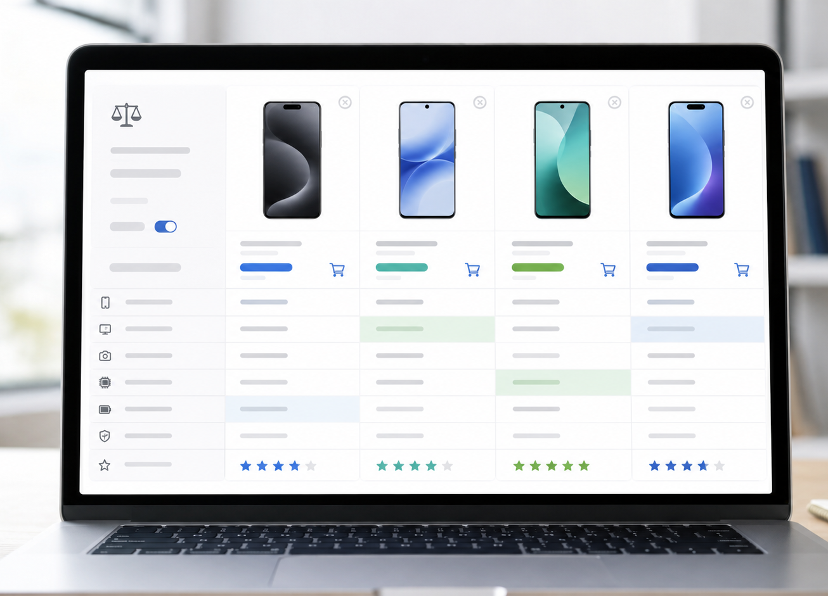
8 / 课程路线
同一个案例，贯穿PRD到Vibe Coding
商品对比工具会从文档，逐步变成可交互产品。
1
今天
PRD
建立可靠需求基础
2
下一课
原型
页面结构与交互
3
再下一课
Demo
可运行交互样例
4
最后
Vibe Coding
持续迭代与测试
第一部分结论
今天不是为了生成一篇文档，而是为了建立一个可靠的产品交付起点。
如果PRD中的规则是AI编出来的，后面的原型、Demo和代码会把错误逐层放大。
下一部分进入：需求素材包与Codex项目结构。
Notes:
讲师收束：,把这个案例路线说清楚，让学员知道为什么今天这么强调PRD质量。,如果第一步需求错了，后面的原型会错、Demo会错、Vibe Coding也会越跑越偏。,最后抛出下一节：我们将为商品对比工具建立Codex项目和需求素材包。

Slide 11

AI 辅助 PRD · 第二部分
让AI真正
理解业务
从零散素材到可复用的需求上下文包
AI 辅助 PRD · 第二部分 · 需求上下文
1
Notes:
开场：第一部分我们已经证明，不能直接让AI写PRD。第二部分要回答的问题是：如果不能直接写，那我们应该先给AI什么？这一部分的目标是让学员学会准备需求上下文包。

Slide 12

1 / 核心观点
AI输出质量，首先取决于上下文质量
缺少上下文
“完整”PRD
AI只能靠常识与猜测补全
但隐藏大量假设
高质量上下文
可控输出
事实、约束、冲突都清楚
方便追问、生成、评审
不是“Prompt越长越好”，而是AI能否看见真实业务上下文。
AI 辅助 PRD · 第二部分 · 需求上下文
2
Notes:
强调：很多人把AI效果不好归因于Prompt技巧，其实真实问题是上下文不足。AI不知道公司的规则、历史、限制和冲突，就会用常识补齐。

Slide 13

传统产品经理通常靠“组织默契”推进需求：
2 / 业务隐性信息
AI不理解你脑子里的业务
默认规则
大家都知道的品类规则、权限规则、价格规则
历史背景
之前为什么没做、哪些方案已经被否掉
数据口径
指标如何计算，哪些数据不能直接得结论
技术限制
接口、性能、数据质量、排期限制
利益诉求
增长、运营、商家、设计、技术各自目标
把隐性信息显性化，再交给AI。
AI 辅助 PRD · 第二部分 · 需求上下文
3
Notes:
讲师提问：如果只把“做一个商品对比工具”丢给AI，AI会知道这些隐性信息吗？答案是不会。它不知道哪些是历史原因，哪些是技术限制，哪些是未确认的业务诉求。

Slide 14
3 / 方法框架
什么是需求上下文包
业务背景
用户场景
当前流程
问题证据
为什么现在做
谁在什么情况下用
现在怎么完成任务
数据、访谈、反馈
业务规则
数据约束
技术约束
冲突与待确认
价格、SKU、参数
完整率、来源、口径
接口、性能、排期
不能让AI擅自消除
上下文包的价值：让AI先形成“共同理解”，而不是直接生成“看似正确的方案”。
AI 辅助 PRD · 第二部分 · 需求上下文
4
Notes:
解释上下文包：它不是答案，不是PRD，也不是模板填空。它的本质是让AI看到业务事实、限制和冲突。后面生成PRD、原型、Demo都要依赖这份底稿。

Slide 15
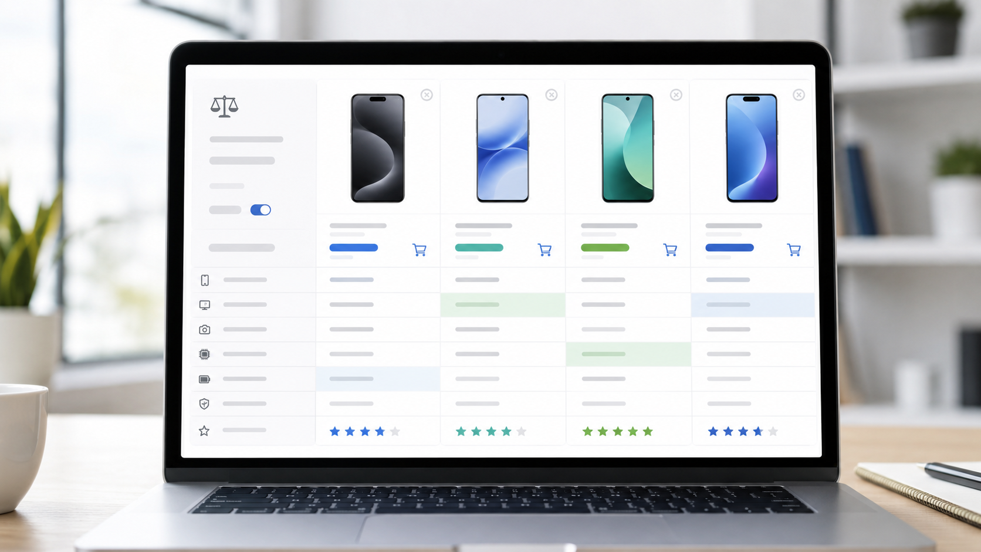
4 / 案例落地
商品对比工具需要哪些信息
用户与场景
谁在比较？是普通用户、数码用户还是采购？
对象与范围
对比SPU还是SKU？同品类还是跨品类？
字段与规则
展示价格、优惠、参数、评价、售后哪些信息？
数据与约束
参数缺失、单位不统一、价格实时变化怎么办？
指标与验证
提升转化是事实，还是需要验证的假设？
同一个“商品对比”，背后包含用户、商品、价格、参数、数据质量和信任问题。
AI 辅助 PRD · 第二部分 · 需求上下文
5
Notes:
用商品对比工具举例：不要让学员把它理解成一个简单表格。这个功能背后至少有五类问题：用户是谁、对比对象是什么、展示哪些字段、数据质量怎样、指标如何验证。

Slide 16
5 / 分类方法
需求信息要先分清五类
1
2
3
4
5
已确认事实
当前假设
利益方意见
产品决策
待确认事项
有材料、数据或明确来源
尚未验证，但暂时作为分析前提
某个角色提出的诉求或判断
产品经理明确选择并承担责任
当前没有答案，不能自动补齐
用户同日浏览3个以上手机SPU
对比工具可以提升转化率
增长希望最多支持5个商品
一期只做手机，支持2-4个SKU
核心参数由谁配置维护
AI可以整理五类信息，但不能擅自把后四类变成事实。
AI 辅助 PRD · 第二部分 · 需求上下文
6
Notes:
这里用“五类信息”比第一部分的三分法更完整：事实、假设、意见、决策、待确认。重点讲：增长说“希望5个”不是产品决策；数据现象也不是因果结论。

Slide 17

6 / 课堂素材
Codex项目中的原始材料
00-需求素材/
01-初始需求.md
02-用户访谈记录.md
03-客服与用户反馈.md
04-用户行为数据.csv
05-当前用户流程.md
06-业务访谈纪要.md
07-商品数据现状.md
08-技术约束.md
课堂演示原则
09-竞品观察.md
先隐藏教师参考目录，让Codex从混乱原始素材中整理上下文。
10-商品样例数据_原始.csv
AI 辅助 PRD · 第二部分 · 需求上下文
7
Notes:
展示项目文件夹。提醒学员：真实工作不是把完美需求交给AI，而是有访谈、有数据、有技术约束、有业务意见，甚至有冲突。课堂要从这些混乱素材开始。

Slide 18
7 / 现场演示
Codex如何整理项目材料
1
2
3
4
读取全部素材
分类整理信息
创建上下文文件
生成澄清问题
暂时不要设计方案，也不要写PRD
事实 / 假设 / 意见 / 决策 / 待确认
输出到 01-需求分析/需求上下文.md
按“必须确认 / 临时假设 / 评审确认”分级
演示Prompt核心约束
“暂时不要设计解决方案；每条结论注明来源；有冲突的内容同时保留；无法确认的信息标记为待确认。”
AI 辅助 PRD · 第二部分 · 需求上下文
8
Notes:
这一页是现场演示脚本。你可以先让Codex读取素材，明确要求“不要设计方案”。然后生成需求上下文文件，再生成澄清问题。提醒学员，Prompt里最重要的是限制AI不要越权。

Slide 19
AI 辅助 PRD · 第三部分
让AI提出
正确的问题
需求澄清与产品决策
AI 辅助 PRD · 第三部分 · 需求澄清与产品决策
1
Notes:
开场：第二部分我们已经整理了需求上下文。第三部分要回答：上下文里仍然有冲突和未知，产品经理如何借助AI把问题问清楚，并形成可进入PRD的产品决策。

Slide 20
1 / 承上启下
有了上下文，为什么还不能直接写PRD
材料冲突
增长要5个，设计说3个，技术说4个
信息缺失
到底比较SPU还是SKU？参数缺失怎么办？
假设未验证
对比工具是否一定提升转化率？
范围不清
手机、电脑、平板是否一期都做？
上下文解决“我们知道什么”，澄清与决策解决“我们还不知道什么、最终选择什么”。
AI 辅助 PRD · 第三部分 · 需求澄清与产品决策
2
Notes:
强调：第二部分只是把已知信息整理清楚，但产品经理不能马上让AI写PRD。因为还有冲突、缺口和未验证假设。第三部分就是处理未知信息和做取舍。

Slide 21
2 / 两个阶段
第二部分与第三部分的区别
第二部分：整理已知信息
第三部分：处理未知信息
• 我们已经知道什么
• 还有什么不知道
• 信息来自哪里
• 哪些问题必须先确认
• 哪些是事实 / 假设 / 意见
• 有哪些备选方案
• 材料之间有什么冲突
• 最终选择什么，为什么
第二部分建立共同理解，第三部分完成产品判断。
AI 辅助 PRD · 第三部分 · 需求澄清与产品决策
3
Notes:
这一页一定要讲清楚两部分的区别。第二部分是理解，第三部分是判断。很多产品经理会让AI整理材料，但没有让AI帮助追问和做方案对比。

Slide 22
3 / 提问框架
需求澄清的六个维度
用户
场景
目标
1
2
3
谁是一期目标用户？
从哪里进入对比？
一期验证什么指标？
范围
规则
约束
4
5
6
做手机还是多品类？
SPU还是SKU？最多几个？
参数、价格、性能能否支持？
固定框架的价值：避免AI只问“看起来专业”的问题，而漏掉影响设计的关键问题。
AI 辅助 PRD · 第三部分 · 需求澄清与产品决策
4
Notes:
讲六个维度：用户、场景、目标、范围、规则、约束。商品对比工具里，最重要的问题往往不是页面怎么画，而是对比对象、范围和数据约束。

Slide 23
4 / 问题分级
不是所有问题都要马上回答
必须确认
临时假设
评审确认
不确认就无法写PRD
可以先往下走，但要标风险
不阻塞核心设计
SPU还是SKU？最多几个商品？
按钮位置、动效、视觉细节
分级的目的：既不让团队被细节拖住，也不让关键决策被AI自动补齐。
AI 辅助 PRD · 第三部分 · 需求澄清与产品决策
5
Notes:
很多AI会一次性提出几十个问题，课堂要教学生筛选。必须确认的问题影响目标、范围、规则和开发；临时假设可以继续推进；评审确认通常是细节。

Slide 24
5 / 现场演示
让Codex生成需求澄清问题
Prompt核心片段
请阅读 01-需求分析/需求上下文.md。
暂时不要生成产品方案，也不要撰写PRD。
从用户、场景、目标、范围、规则、约束、指标、异常八个维度检查缺失信息。
创建 需求澄清问题.md，并将问题分为：
1. PRD编写前必须确认
2. 可以采用临时假设
3. 可以在产品评审阶段确认
每个问题说明为什么需要确认、不确认影响什么、建议由谁确认。
演示重点
不是让AI回答问题，而是让AI找出“还没有答案的问题”。
AI 辅助 PRD · 第三部分 · 需求澄清与产品决策
6
Notes:
现场演示时先打开上一节生成的需求上下文。提示词一定要包含“暂时不要生成产品方案”。输出后不要直接进入PRD，而是一起评估这些问题的价值。

Slide 25
6 / 价值判断
如何判断一个问题是否重要
影响产品决策
对比对象是SPU还是SKU
影响研发实现
是否登录、是否跨设备保存
影响验收标准
差异高亮怎样才算完成
影响范围成本
一期一个品类还是多个品类
一个问题是否重要，取决于它是否改变目标、范围、规则、实现或验收。
AI 辅助 PRD · 第三部分 · 需求澄清与产品决策
7
Notes:
AI可能提出很多问题，但产品经理要会过滤。按钮颜色不是核心澄清问题，SPU/SKU是关键问题；动效不是核心，是否登录和是否保存是核心。

Slide 26
7 / 决策流程
从澄清问题到产品决策
1
2
3
4
5
6
AI发现问题
PM筛选问题
AI提供方案
PM做取舍
记录决策
AI查冲突
列出缺失、冲突、未知
判断是否影响当前设计
给出备选方案和利弊
结合目标、约束和资源选择
写入产品决策记录
检查决策一致性
关键原则：AI可以分析选项，但不能替产品经理拍板。
AI 辅助 PRD · 第三部分 · 需求澄清与产品决策
8
Notes:
这里讲完整流程：AI提问不是终点。优秀的用法是让AI继续提供方案与利弊，然后由PM决策，写入记录，再让AI检查冲突。

Slide 27
9 / 决策沉淀
产品决策记录与一致性检查
决策主题
最终选择
选择理由
后续验证
一期品类
手机
数据成熟、场景清晰
扩展到电脑
商品数量
2-4个SKU
体验与性能平衡
观察添加数量
AI推荐
一期不做
信任与合规风险高
独立实验验证
写入项目文件
再让AI检查冲突
决策不能只留在聊天记录里
是否违背上下文、约束和已有决策
AI 辅助 PRD · 第三部分 · 需求澄清与产品决策
10
Notes:
产品决策记录是后续PRD和原型的稳定来源。写清楚最终选择、理由、放弃方案和验证方式。然后让AI做一致性检查，找出仍未解决的阻塞问题。

Slide 28
AI 辅助 PRD · 第四部分
让AI生成
真正可用的PRD
从产品决策到可评审文档
AI 辅助 PRD · 第四部分 · 生成真正可用的PRD
1
Notes:
开场：前三部分我们已经有需求上下文、需求澄清问题和产品决策记录。第四部分进入核心实操：把这些已确认内容转化为可评审、可开发、可测试的PRD。

Slide 29
1 / 先破误区
有了产品决策，也不能一键生成全文
偷偷补全缺失内容
分享、历史记录、AI推荐被自动加进来
前后章节不一致
前面最多4个，后面出现第5个逻辑
追求形式完整
背景很长，规则和验收仍然模糊
产品经理失控
要反向检查AI到底改了哪些决策
PRD应该分模块生成：每次只解决一类产品问题。
AI 辅助 PRD · 第四部分 · 生成真正可用的PRD
2
Notes:
强调：就算已有上下文和决策，也不建议让AI一键生成全文。因为长文会让AI补全缺口、引入冲突，也会让产品经理难以校验。

Slide 30
2 / 骨架优先
先生成PRD结构
先回答：为什么做、给谁做、做到哪里
再回答：怎么运行、怎么验收
• 业务背景
• 整体方案
• 问题定义
• 功能需求
• 产品目标与指标
• 业务规则
• 用户与场景
• 异常与页面状态
• 需求范围 / 非范围
• 数据埋点与验收
• 当前流程 / 目标流程
• 风险、依赖、待确认
结构不求“通用完整”，而要适合商品对比工具：参数、价格、SKU和异常规则要清楚。
AI 辅助 PRD · 第四部分 · 生成真正可用的PRD
3
Notes:
生成PRD正文前，先让AI提出结构。商品对比工具不需要复杂权限、审批和财务规则，但必须有SKU、参数、价格、页面状态和验收。

Slide 31
3 / 生成顺序
按产品逻辑分六轮生成
背景
问题
目标
用户
场景
范围
流程
整体方案
功能
业务规则
异常
验收标准
一致性
变更记录
每一轮完成后先人工检查，再进入下一轮；不要让AI一次性写完整份PRD。
AI 辅助 PRD · 第四部分 · 生成真正可用的PRD
4
Notes:
建议学员记住这条顺序：背景目标、用户范围、流程方案、功能规则、异常验收、一致性检查。按产品逻辑推进，而不是按照章节一口气写。

Slide 32
4 / 第一轮
背景、问题、目标和指标
错误写法
更合理的目标分层
“通过商品对比功能提升转化率和GMV。”
用户目标
减少切换、识别差异、理解价格与参数
过程指标
加入对比率、发起对比率、只看差异使用率
问题：把假设写成确定收益，缺少因果证据。
观察指标
加购率、下单转化率、决策时长
区分“数据现象”和“产品因果假设”，不要承诺无法证明的收益。
AI 辅助 PRD · 第四部分 · 生成真正可用的PRD
5
Notes:
商品对比工具很容易被写成提升转化率，但目前数据只能证明多商品浏览存在，不能证明功能必然提升转化。目标和指标要分层。

Slide 33
5 / 第二轮
用户、场景、范围和非范围
目标用户
一期范围
非需求范围
• 已有2-4个候选商品
• 同一三级类目
• 跨品类对比
• 处于最终比较阶段
• 对比具体SKU
• AI购买推荐
• 优先手机品类用户
• 2-4个商品
• 价格历史趋势
• 未登录可用
• 分享与跨设备历史
非需求范围不是放弃，而是保护当前版本的交付边界。
AI 辅助 PRD · 第四部分 · 生成真正可用的PRD
6
Notes:
非需求范围一定要写。它能防止评审时无限扩展，也能防止AI在后续生成中把历史记录、分享和AI推荐又悄悄加回来。

Slide 34
6 / 第三轮
当前流程与目标流程
当前流程：页面切换 + 人工记忆
目标流程：加入对比 + 看差异
浏览A
浏览A并加入
返回列表
浏览B并加入
浏览B
打开对比栏
截图/收藏
进入对比页
再看A
只看差异
人工比较
详情/加购
AI 辅助 PRD · 第四部分 · 生成真正可用的PRD
7
Notes:
流程页要讲：先还原当前流程，再设计目标流程。商品对比工具的价值来自减少切换和人工记忆，不是单纯增加一个页面。

Slide 35
8 / 第四轮
把核心功能拆成可生成模块
加入对比
对比栏
对比页
入口、SKU、数量、类目、反馈
已选商品、空位、删除、开始对比
价格、参数、差异、详情、加购
参数对比
临时保存
同义词、单位、缺失、冲突
未登录、本地缓存、失效处理
AI 辅助 PRD · 第四部分 · 生成真正可用的PRD
9
Notes:
不要一次生成所有功能。现场选择“加入对比”做示范，因为它同时包含入口、SKU、类目、数量、重复加入和失效商品等核心规则。

Slide 36
11 / 第五轮
异常场景与页面状态决定PRD是否可用
商品不足2个
对比按钮不可用，提示继续添加
超过4个商品
拒绝加入，提示删除或替换
价格获取失败
保留商品，价格显示获取失败
参数缺失
显示暂无数据，不参与差异判断
商品下架
标记失效，不参与加购
网络失败
允许重试，保留本地列表
不要写“友好提示用户”：要写清触发条件、系统状态、可执行操作和是否可重试。
AI 辅助 PRD · 第四部分 · 生成真正可用的PRD
12
Notes:
主流程通常都能写出来，真正让研发和测试反复追问的是异常。一定要让AI列异常，但PM要检查是否具体到可开发、可验收。

Slide 37
13 / 收束
一致性检查与变更记录
冲突检查
越权检查
可开发检查
是否违背产品决策记录
是否新增未确认功能
是否存在模糊描述
可测试检查
异常检查
变更记录
验收标准是否明确
边界状态是否遗漏
修改了什么，为什么修改
AI 辅助 PRD · 第四部分 · 生成真正可用的PRD
14
Notes:
结尾：本部分完成PRD初稿，但还不能直接进入开发。下一部分要让AI模拟产品、研发、测试、数据和运营进行多角色评审。

Slide 38
AI 辅助 PRD · 第五部分
让AI模拟多角色
完成PRD评审
从“产品视角完整”到“协作视角可落地”
AI 辅助 PRD · 第五部分 · 多角色PRD评审
1
Notes:
开场：前四部分已经完成PRD初稿。第五部分不是继续生成内容，而是让AI站在不同协作角色的角度挑战这份PRD，提前暴露问题。

Slide 39
1 / 先换视角
PRD初稿为什么还不能进入开发
产品经理视角的“完整”
用户问题、目标、功能流程、范围和体验
研发
数据来源、接口、性能、容错
测试
边界、异常、状态组合、验收
数据
指标口径、埋点、实验、因果
运营
配置维护、商品异常、用户反馈
一份PRD看起来完整，只代表它从产品经理的视角看起来完整。
AI 辅助 PRD · 第五部分 · 多角色PRD评审
2
Notes:
说明：产品经理自查只能覆盖产品视角。真正上线前还需要研发、测试、数据、运营等视角检查，这正是AI多角色评审的价值。

Slide 40
2 / 生成和评审不同
AI生成是补内容，AI评审是找问题
AI生成
AI评审
• 补充内容
• 挑战假设
• 形成文档
• 暴露风险
• 优化表达
• 引用章节
• 给出解决方案
• 说明影响
• 追求结构完整
• 提出确认问题
评审阶段先发现问题，不要让AI边发现边改写。
AI 辅助 PRD · 第五部分 · 多角色PRD评审
3
Notes:
核心认知：生成和评审要分开。评审时不要让AI直接改PRD，否则产品经理看不到原始问题，也不知道AI动了哪些决策。

Slide 41
3 / 多角色框架
每个角色只检查自己最该检查的事
产品负责人
研发负责人
价值 / 范围 / 指标
数据 / 接口 / 性能
测试负责人
数据分析师
运营负责人
边界 / 状态 / 验收
口径 / 埋点 / 实验
配置 / 维护 / 反馈
AI 辅助 PRD · 第五部分 · 多角色PRD评审
4
Notes:
不要用一个万能Prompt一次模拟所有角色。建议每次只让AI扮演一个角色，并给出明确检查重点；这样每个视角更深入。

Slide 42
4 / 产品负责人评审
产品负责人评审
重点检查
商品对比案例中的追问
• 用户问题是否真实
Q1
为什么是4个商品，不是3个？
• 产品目标是否合理
Q2
完整参数是否真能降低决策成本？
• 一期范围是否清晰
• 是否过度设计
Q3
转化率是否缺少因果依据？
• 指标是否能证明价值
Q4
是否有更低成本的验证方案？
• 是否违反产品决策
AI 辅助 PRD · 第五部分 · 多角色PRD评审
5
Notes:
产品负责人不是帮你补功能，而是挑战价值、范围和投入产出。商品对比工具尤其要防止直接把“提升转化率”当结论。

Slide 43

5 / 研发负责人评审
研发负责人评审
SPU / SKU
价格和配置属于具体SKU，参数可能在SPU层
价格优惠
用户专属券和到手价接口依赖登录资格
参数标准化
同义词、单位转换由谁处理
容错降级
部分商品请求失败时页面如何保留
本地缓存
下架或失效SKU是否需要清理
性能上限
4个商品并行加载是否稳定
研发评审的价值：把“产品想当然”转换为明确的数据、接口和状态约束。
AI 辅助 PRD · 第五部分 · 多角色PRD评审
6
Notes:
研发视角最容易发现数据源、接口能力和异常状态不明确。商品对比案例要重点讲SPU/SKU、优惠价格、参数标准化和本地缓存。

Slide 44
6 / 测试负责人评审
测试负责人评审
数量边界
0 / 1 / 2 / 4 / 5个商品分别什么状态
重复加入
同一SKU、同一SPU不同SKU是否允许
类目限制
已有手机时加入智能手表如何处理
状态变化
商品下架、库存变化、SKU失效
失败场景
价格失败、参数失败、网络失败
验收标准
每条规则是否能被测试复现
测试评审会把“系统提示用户”追问成：什么状态？能否重试？原数据是否保留？
AI 辅助 PRD · 第五部分 · 多角色PRD评审
7
Notes:
测试负责人最适合检查边界和异常。强调：测试不是挑毛病，而是在上线前把不可验收的模糊描述变成可验证规则。

Slide 45
7 / 数据与运营评审
数据与运营评审
数据分析师
运营负责人
• 什么算“发起对比”
• 核心参数由谁配置
• 什么算“完成对比”
• 参数错误如何反馈
• 对比后加购观察窗口
• 下架、缺货、活动结束
• 实验组和对照组
• 是否需要人工后台
• 过程指标 vs 观察指标
• 商家影响和申诉
• 避免错误因果推断
• 上线后异常监控
AI 辅助 PRD · 第五部分 · 多角色PRD评审
8
Notes:
数据视角关注指标和实验，运营视角关注配置和长期维护。两者能帮助产品经理避免只设计一个页面，却没有想清如何验证和运营。

Slide 46
8 / 问题标准化
输出可追踪的问题
编号
便于追踪
角色
谁提出
等级
P0/P1/P2
章节
具体位置
问题
哪里不清楚
影响
不处理会怎样
确认人
谁来回答
建议
如何处理
P0 阻塞
P1 重要
P2 建议
不解决无法开发或风险严重
影响体验、质量或上线结果
后续优化，不影响一期交付
AI 辅助 PRD · 第五部分 · 多角色PRD评审
9
Notes:
让AI按照固定格式输出问题。没有编号、等级、章节和影响的问题，很难在评审后闭环。

Slide 47
9 / 汇总去重
多角色意见要合并成可处理的问题清单
1
2
3
4
5
读取全部评审
合并重复问题
按主题分类
重新分级
指定决策人
产品 / 研发 / 测试 / 数据 / 运营
同一个根因只保留一条主问题
价格、SKU、参数、指标、异常
P0阻塞 / P1重要 / P2建议
产品、技术、数据或运营负责人
例：研发说“优惠接口不稳定”，测试说“价格失败状态缺失”，数据说“到手价口径不清”——根问题都是：优惠价格展示规则尚未定义清楚。
AI 辅助 PRD · 第五部分 · 多角色PRD评审
10
Notes:
多个角色会提出不同表述，但背后可能是同一个根问题。讲师可以用优惠价格规则做例子，说明如何合并。

Slide 48
10 / 产品经理处理意见
采纳、拒绝、待确认，都是产品决策
采纳
拒绝
待确认
问题成立，需要修改PRD
例：补充商品下架状态
不符合一期目标或AI判断错误
例：增加结果分享
需要业务或技术进一步回答
例：到手价接口能力
不采纳AI建议，也要记录理由，避免后续反复讨论。
AI 辅助 PRD · 第五部分 · 多角色PRD评审
11
Notes:
AI评审不是审批。产品经理必须对每条建议做处理：采纳、拒绝或待确认。拒绝也需要有理由，尤其是明确不属于一期范围。

Slide 49
11 / 闭环
只修改已采纳问题，并检查是否真的解决
评审汇总
PM标记结论
只改采纳项
同步变更记录
闭环检查
P0/P1/P2问题清单
采纳 / 拒绝 / 待确认
不重写全文，不改无关章节
说明改了什么和为什么
已解决、部分解决、未解决
评审不是为了让AI替代团队，而是让真实评审前的低级问题尽量提前暴露。
AI 辅助 PRD · 第五部分 · 多角色PRD评审
12
Notes:
收束：不要让AI根据评审自动重写PRD。必须先由PM标记处理结论，再让AI只处理采纳项，最后做闭环检查。下一部分进入协作材料生成。

Slide 50
AI 辅助 PRD · 第六部分
PRD定稿、版本维护
与课堂实战
从“AI生成的PRD”到“可以持续维护的正式需求文档”
AI 辅助 PRD · 第六部分 · PRD定稿、版本维护与课堂实战
1
Notes:
开场：前五部分已经完成从需求素材到PRD评审的完整链路。最后一部分不再扩展到研发、设计、测试材料，而是回到PRD本身：怎么定稿、怎么维护变化、怎么完成课堂闭环。

Slide 51
2 / 定稿前检查
一份PRD定稿前，至少过六道关
目标
问题、证据、目标一致
范围
做什么、不做什么清楚
规则
SKU、数量、类目、参数、价格
流程
入口、对比、删除、SKU切换、后续动作
异常
超限、重复、下架、失败、缺失
验收
每条核心规则都可验证
商品对比工具最容易出问题的地方：SKU口径、最多4个、同类目、缺失参数、优惠价格、商品失效。
AI 辅助 PRD · 第六部分 · PRD定稿、版本维护与课堂实战
3
Notes:
这一页是终稿检查清单。尤其提醒学员：PRD不是语言顺畅就可以定稿，关键是规则、异常、验收是否明确。

Slide 52
3 / Codex终稿检查
让AI检查，但不要直接修改
终稿检查提示词
请对当前商品对比工具PRD进行终稿检查。
暂时不要修改文件。
请检查：
1. 是否违反产品决策记录；
2. 是否包含未经确认的新功能；
3. 是否将假设写成事实；
4. 范围与非范围是否冲突；
5. 规则、流程、异常是否一致；
6. 是否存在无法验收的模糊描述。
输出分级
阻塞定稿
必须先处理
建议修改
建议修，但不一定阻塞
表达优化
让文档更简洁清楚
AI 辅助 PRD · 第六部分 · PRD定稿、版本维护与课堂实战
4
Notes:
这个提示词重点是“暂时不要修改”。让AI先给问题清单，产品经理再决定哪些需要修。

Slide 53
4 / 防止文档膨胀
AI文档不是越长越专业
可以删除
必须保留
• 泛泛行业趋势
• 产品目标
• 无来源市场判断
• 范围与非范围
• 重复产品价值
• 核心流程
• 过度用户画像故事
• 功能和数据规则
• “提升体验”式空话
• 异常与边界
• 与当前版本无关的未来想象
• 验收标准和待确认项
判断标准：删除这段内容后，会不会影响产品决策、开发理解或需求验收？
AI 辅助 PRD · 第六部分 · PRD定稿、版本维护与课堂实战
5
Notes:
AI很容易把PRD写长。提醒学员：真正专业的PRD不是长，而是准确、稳定、可执行。

Slide 54
5 / 需求变更
变更来了，不要让AI重写全文
错误方式
正确方式
“请根据新要求重新生成一份PRD。”
先做影响分析，再局部修改受影响章节。
• 可能改动无关章节
• 影响哪些章节
• 可能带回已拒绝功能
• 影响哪些规则和异常
• 可能篡改产品决策
• 是否需要重新评审
• 很难知道改了哪里
• 更新变更记录
案例：业务提出“最多4个商品能不能改成5个？”——先分析影响，不要直接改。
AI 辅助 PRD · 第六部分 · PRD定稿、版本维护与课堂实战
6
Notes:
真实工作一定会有变更。课程要让学员养成“先分析影响、再局部修改”的习惯。

Slide 55
6 / 变更影响分析
让AI先列影响面，而不是直接改文档
PRD章节
范围、对比栏、异常、验收
业务规则
数量上限、删除替换、边界
移动端体验
横向空间、滚动、固定列
性能接口
请求数量、加载耗时、降级
评审风险
是否需要设计/研发重新确认
决策冲突
是否违反此前产品决策
AI 辅助 PRD · 第六部分 · PRD定稿、版本维护与课堂实战
7
Notes:
这一页讲影响分析。让学员意识到一个小变化可能影响范围、异常、验收和技术成本。

Slide 56
7 / 版本维护
只改受影响章节，并记录重要变化
版本
修改内容
修改原因
决策来源
V0.1
创建PRD初稿
首次生成
产品决策记录
V0.2
补充价格失败状态
研发评审
R&D-04
V0.3
明确缺失参数不参与差异判断
测试评审
QA-07
V1.0
完成评审并定稿
评审通过
评审结论
记录什么
不必记录什么
范围变化、核心规则变化、重要异常、关键决策变化
每一次措辞调整、标点、排版和不影响理解的小修改
AI 辅助 PRD · 第六部分 · PRD定稿、版本维护与课堂实战
8
Notes:
版本记录不是流水账。重点记录会影响团队理解、产品范围、功能规则和验收标准的变化。

Slide 57
8 / 文档状态
让团队和AI都知道哪份是当前版本
草稿
待评审
评审中
待确认
已定稿
已废弃
文档头部建议
文档状态：已定稿 当前版本：V1.0 负责人：产品经理
最后更新时间：2026-XX-XX 仍待确认事项：无 / 具体事项
文档状态是防止误用旧版本、草稿版本和AI临时输出的最低成本机制。
AI 辅助 PRD · 第六部分 · PRD定稿、版本维护与课堂实战
9
Notes:
Codex项目里会有很多文件。文档状态可以避免AI误把草稿、临时方案、旧版本当成最终事实。

Slide 58
9 / 课堂实战
用商品对比工具跑一个完整闭环
1
读取原始需求素材
2
生成需求上下文
3
区分事实、假设、意见、决策
4
生成澄清问题
5
完成关键产品决策
6
生成PRD骨架
7
完成一个核心功能模块
8
进行一次多角色评审
9
根据采纳意见修改PRD
10
完成终稿检查
AI 辅助 PRD · 第六部分 · PRD定稿、版本维护与课堂实战
10
Notes:
最后的实战可以控制范围。让学员围绕一个功能模块体验完整流程，比让他们写完全部PRD更可控。

Slide 59
10 / 作业与衔接
自己的真实项目PRD
课后提交
评分重点
• 需求上下文.md
• 上下文准确
• 需求澄清问题.md
• 事实/假设/决策清楚
• 产品决策记录.md
• 产品决策有依据
• 范围和规则明确
• PRD.md
• 异常与验收完整
• PRD变更记录.md
• AI评审和修改合理
• 至少两个角色评审.md
• 文档简洁可用
下一节：直接读取最终PRD，进入“AI生成商品对比工具原型”。
AI 辅助 PRD · 第六部分 · PRD定稿、版本维护与课堂实战
11
Notes:
收尾：不以PRD篇幅作为评分标准，而以决策清楚、规则明确、异常完整、可验收为标准。下一节原型课直接读取最终PRD。

